Slide 1
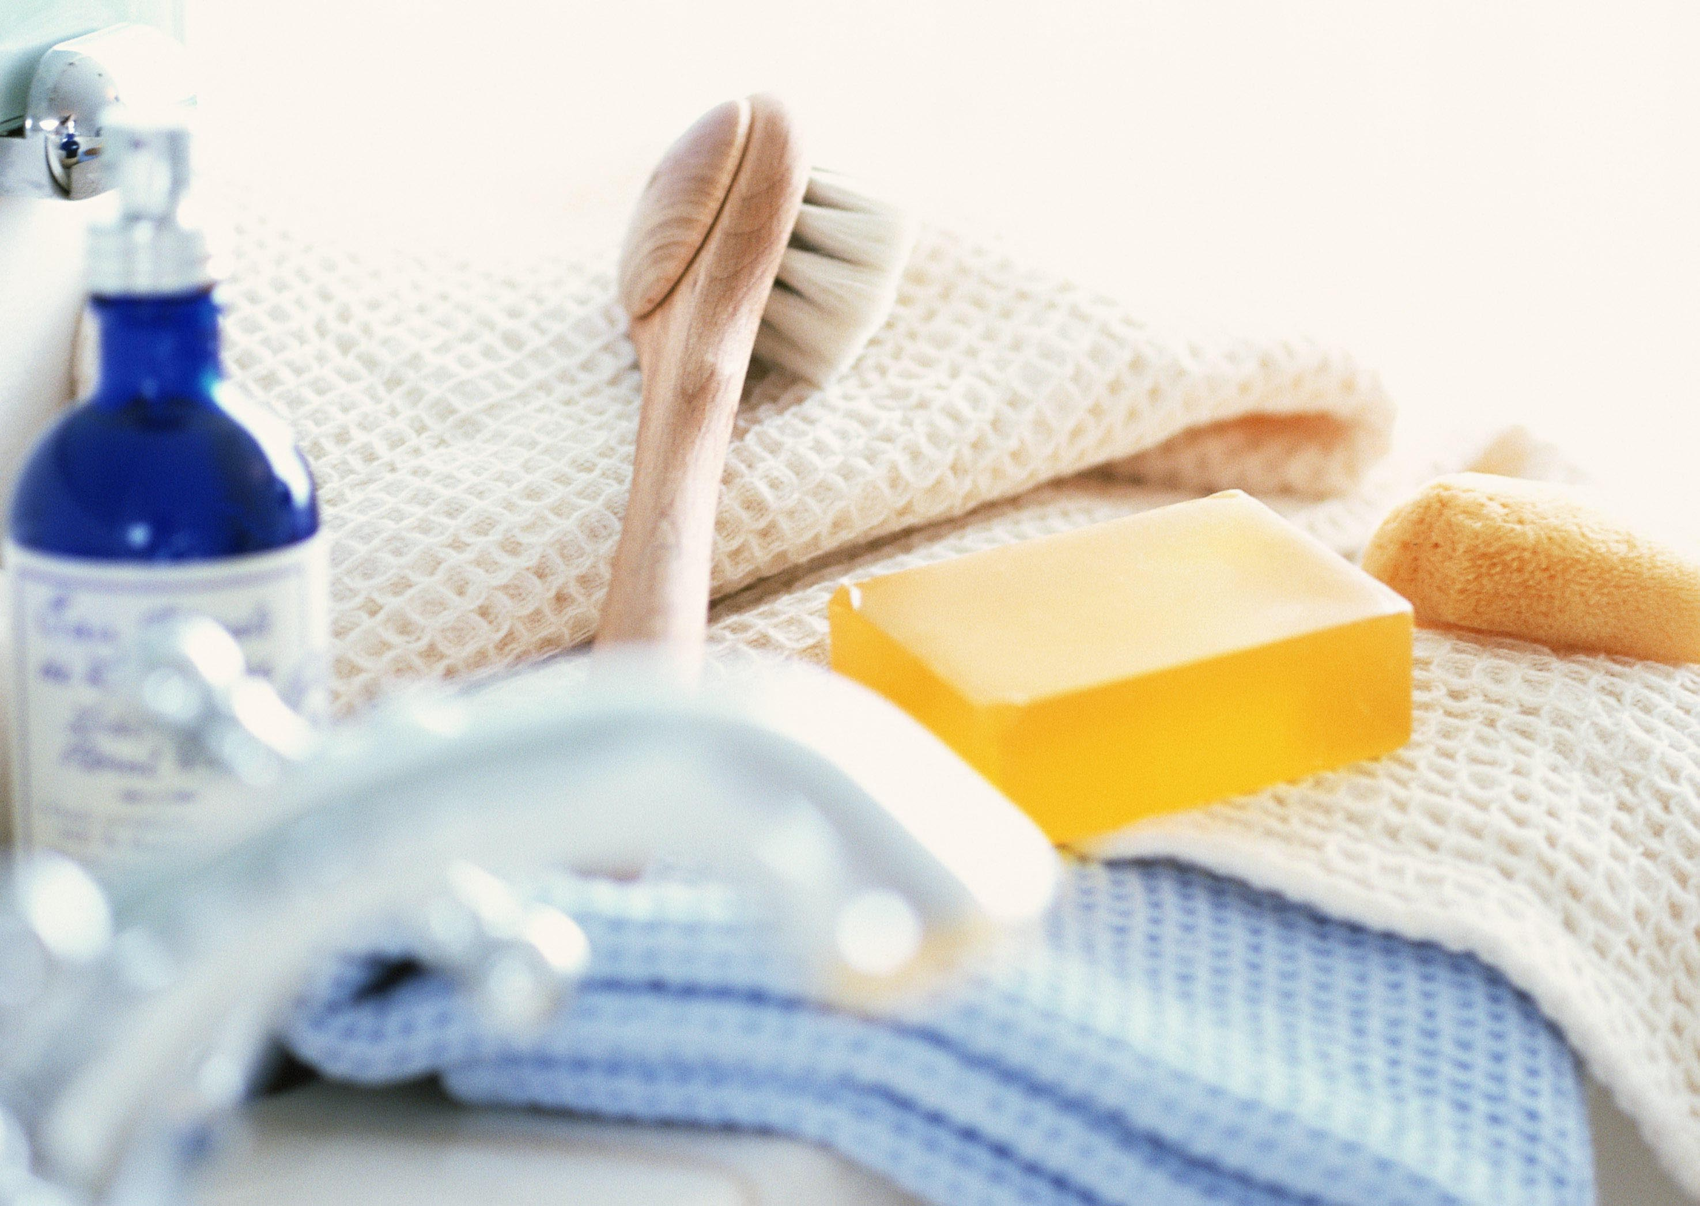
Консультация для родителей Тема: «Как следить за гигиеной детей»
ГБДОУ ЦРР д/с №33 Красносельского района СПб
Подготовила: Прохорова А.А.

Slide 2
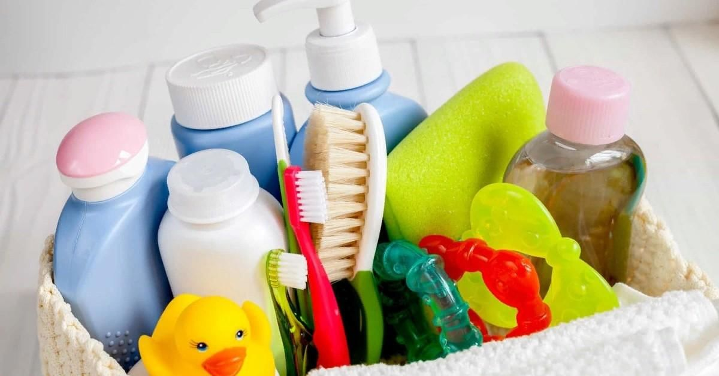
Важность регулярной гигиены для здоровья дошкольников
Дошкольный период – время формирования иммунитета и базовых гигиенических навыков, которые снижают риск заболеваний и помогают развитию самостоятельности.
Регулярная гигиена является основной профилактикой многих заболеваний у дошкольников, включая ОРВИ и кожные инфекции.
Частота рук, лица и тела помогает снизить риск заражения вирусами и бактериями укрепляя иммунную систему и общее здоровье детей.
Установление режима гигиенических процедур с раннего возраста способствует формированию полезных привычек, которые останутся с ребенком на всю жизнь.

Slide 3
Основные правила гигиены для дошкольников
Регулярное мытье рук с мылом после прогулок/туалета и перед приемом пищи значительно снижает вероятность заражения инфекциями
Ежедневное купание помогает поддержать чистоту кожи, предотвращает неприятные запахи и обеспечивает свежесть организма
Своевременная смена одежды исключает накопление бактерий и уменьшает риск кожных раздражений и заболеваний
Чистка зубов дважды в день и правильный уход за ногтями предотвращают развитие кариеса и появления микротравм, служащий воротами для инфекции
Важно также следить за чистотой волос. Ежедневное расчесывание улучшает кровообращение и предотвращает спутывание и повреждения волос. Если не мыть волосы в дошкольном возрасте, у ребенка могут возникнуть проблемы: выпадение волос, а также риск появления перхоти и воспалений.
Каждые 7-10 дней нужно чистить уши ребенка. Если игнорировать чистку ушей, то может образоваться серная пробка, которая вызывает снижение слуха, заложенность, шум в ушах, головокружение, а также может привести к осложнениям, таким как инфекции.

Slide 4

Утренний уход за собой у дошкольников
Основы утренней гигиены
Утро начинается с умывания и чистки зубов, что пробуждает и освежает ребенка. Расчёсывание волос помогает предотвратить спутывание и поддерживает здоровье волос.
Значение утренних процедур
Подбор одежды по погоде обеспечивает комфорт и защиту. Регулярный утренний уход укрепляет иммунитет и настраивает ребенка на активный день.

Slide 5
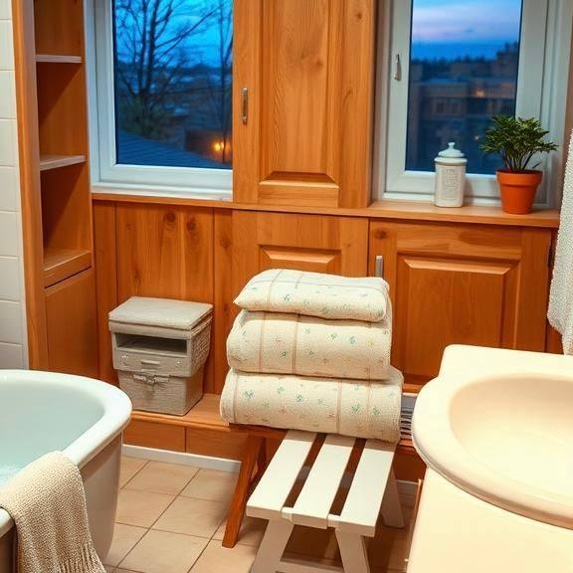
Вечерний уход и подготовка ко сну
Теплый душ или ванна перед сном удаляет с кожи загрязнение и расслабляет мышцы, способствуя спокойному отдыху.
Чистка зубов и смена пижамы помогают сохранить здоровье полости рта и обеспечить комфорт во время сна, что улучшает восстановление организма.

Slide 6
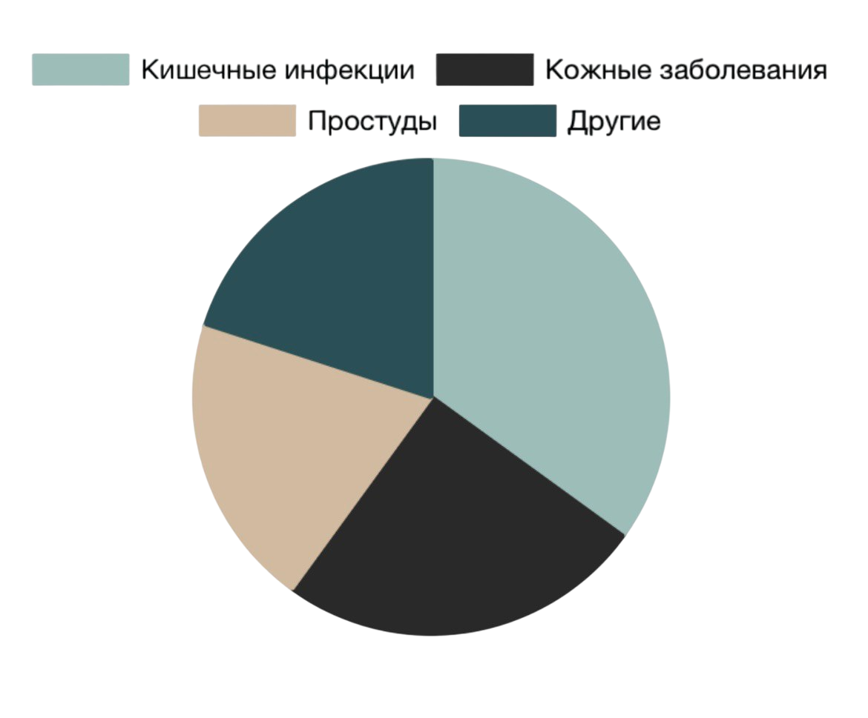
Статистика заболеваний из-за плохой гигиены у дошкольников
Большинство кишечных инфекций связано с недостаточной гигиеной рук и продуктов питания.
График подтверждает, что гигиена напрямую влияет на здоровье детей и снижает чистоту многочисленных заболеваний.
Министерство здравоохранения РФ, 2023 г

Slide 7
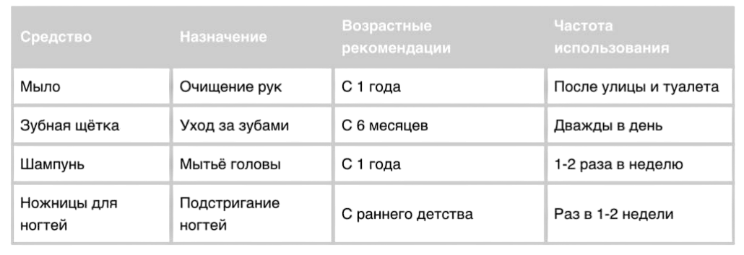
Средства гигиены и их назначения
Регулярное использование качественных средств гигиены упрощает уход и снижает риски заболевания.
Таблица показывает основные средства гигиены с рекомендациями по применению и возрасту.

Slide 8


Slide 9
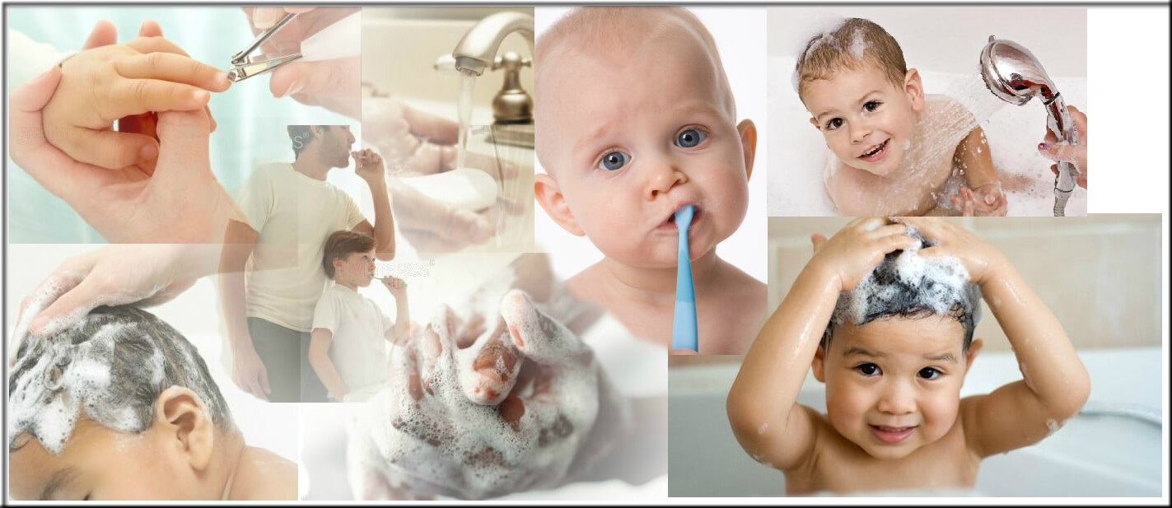
Регулярная гигиена – залог здоровья и развития ребёнка
Постоянный уход формирует привычки, снижает риск болезней и помогает детям стать самостоятельными. Роль родителей и воспитателей в воспитании гигиены неоценима.

